Slide 3
بررسی اجمالی
این وسیله بعنوان یکی از ابزار اصلی پایش شرایط نگهداری واکسن سطوح میانی و خانه بهداشت تولید شده است
اختصاصی بر اساس تاییدیه WHO تولید شده است
پشتیبان دوم سردخانه های واکسن
دارای یک حافظه ذخیره 7770 مورد دما و یک حافظه دیگر برای ذخیره ماکزیمم و مینیمم 30 روزه می باشد
نمایش دمای فعلی – آلارم های 30 روز گذشته – وضعیت باتری و ساعت در یک نگاه

Slide 4
اگر موردی از دماهای ثبت شده خارج از رنج تعریف شده باشد کلمه ALARM روی صفحه ظاهر میشود
اگر آلارمی در 30 روز گذشته باشد دریک نگاه کلی میتوان دید
برای جزییات الارم باید سابقه اطلاعات ثبت شده لاگ تگ بررسی شود یا داده ها از طریق اتصال به کامپیوتر دانلود شود
داده ها را میتوان از طریق رابط استاندارد در برنامه تجزیه تحلیل لاگ تگ دانلود کرد
از طریق دانلود داده ها بصورت نمودار و جدول با امکان بایگانی الکترونیک فراهم میشود

Slide 5
دکمه REVIEW/MARK
با فشردن این دکمه به قسمت اطلاعات روزانه تا 30 روز گذشته دسترسی خواهید داشت
دکمه START/CLEAR/STOP
آغاز ثبت داده ها
پاک کردن وضعیت آلارم
توقف ثبت داده ها
خروج از وضعیت مرور روزانه

Slide 6
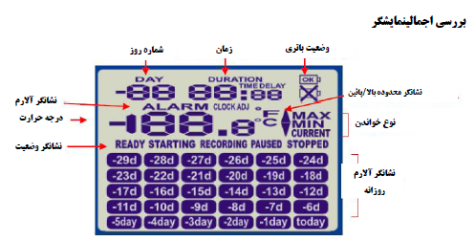

Slide 7
تعریف | مورد نمایش
نمایشگر تشکیل شده از جدولی با بخشهایی که از امروز تا روز 29 تعریف شده اگر در روز معینی الارم رخداده باشد نشانگر آن روز روشن خواهد شد | نشانگر الارم روزانه
CURRENT: آخرین دمای ثبت شده MAX :حداکثر دمای ثبت شده 24 ساعت اخیر MIN :حداقل دمای ثبت شده 24 ساعت اخیر | نوع خواندن
فلش روبه بالا زمانی نمایش داده میشود که دمای نمایش داده شده بالاتر از حداکثر دمای تعیین شده باشد فلش روبه پایین زمانی نمایش داده میشود که دمای نمایش داده شده پایین تراز حداقل دمای تعیین شده باشد | نمایشگرمحدوده بالا/پایین
هر یک ساعت یکبار وضعیت باتری را چک میکند زمانی که باتری سالم است / زمانی که باتری ضعیف است | وضعیت باتری
زمان میتواند نشانگرزمان فعلی یاطول مدت آلارم باشد و با یکی از اشکال زیر نشان داده میشود: TIME زمان فعلی رانشان میدهد DURATION مدت زمان آلارم در یک روز را نشان میدهد | زمان
شماره روزی که در حال مرور است نشان داده میشود . امروز با روز 0 و دیروز با 1- و...نشان داده میشود | شماره روز
زمانی روشن میشود که آلارمی رخ داده باشد | نشانگر آلارم
مقدار در جه حرارت (سانتیگراد یا فارنهایت) | درجه حرارت

Slide 8
تنظیمات کارخانه ای
آلارم پایین : مواجهه منفرد(پشت سر هم) با دمای0/5- و یا پایین تر بمدت 60 دقیقه
آلارم بالا : مواجهه منفرد با دمای 8+ و بالاتر بمدت 10 ساعت

Slide 9
شروع بکار ثبات
ثبات در وضعیت READY
ثبات باید در وضعیت آماده قرار گیرد تا بتواند عمل ثبت را آغاز کند
در وضعیت آماده نمایشگر وضعیت باتری و ایکون READY را نمایش میدهد
دکمه استارت را فشار داده و نگهدارید و مشاهده کنید که ایکونSTARTING
در حال چشمک زدن است
تا زمانی که چشمک زدن متوقف شود باید دکمه استارت را در حالت فشرده نگهدارید
حدود 6 ثانیه
زمانی که چشمک زدن متوقف شد دکمه استارت را رها کنید
ثبات وارد وضعیت STARTING میشود
ثبات بعد از 12 ثانیه تاخیر شروع بکار خواهد کرد
زمان باقیمانده تا شروع عملیات ثبت در نمایشگر نشان داده میشود
پس از اتمان زمان تاخیر ثبات وارد مرحله RECORDING میشود
نمایشگر دمای فعلی , وضعیت باتری ,و الارم را نشان خواهد داد

Slide 10
مثال:
ثبات وقوع آلارم در 7-19-20-25 روز قبل را نشان میدهد
دمای فعلی 10/5 بالاتر از حد بالایی است اما طول مدت خطلا کمتر از 10 ساعت است
20 دقیقه بعد الارم ثبت میشود
علامت alarm ثب تشده و نشانگر today شاخص روز الارم روشن میشود
12 ساعت بعد دما به رنج نرمال برگشته اما نشانگر الارم همچنان روشن است یعنی مورد بازبینی قرار نگرفته است و پاک نشده است

Slide 11
پاک کردن آلارم
دکمه stop را فشرده نگهدارید
آیکون ALARM چشمک خواهد زد
منتظر توقف چشمک بمانید و سپس دکمه را رها کنید تا علامت الارم پاک شود
نکته: فقط ایکون ALARM پاک خواهد شد و ایکون الارم روزانه باقی خواهد ماند

Slide 12
بازبینی اطلاعات
بازبینی اطلاعات از طریق فشردن دکمه REVIEW انجام میشود
با یکبار فشردن دکمه اطلاعات حداکثری دمای روز جاری نشان داده میشود
چشمک زدن TODAY و روشن شدن صفرDAY بیانگر انتخاب امروز است
با فشردن مجدد دکمه اطلاعات حداقل دمای ثبت شده روزجاری را نمایش میدهد
فشردن مجدد دکمه اطلاعات حداکثری روز قبل را نشان میدهد
در این صفحه در روز انتخاب شده یک دمای بالا ثبت شده و طول مدت ان نیز نمایش داده شده به دلیل ثبت دمای بالاتر از حد تعریف شده الارم ثبت شده است
فشردن مجدد دکمه اطلاعات حداقل روز قبل نمایش داده میشود
حداقل دما کمتر از حد پایین نبوده و موجب الارم نشده است

Slide 13
فشردن مجدد review اطلاعات حداکثر دمای ثبت شده روز قبل تر را نشان میدهد
نشانگر روز -2 day شروع به چشمک زدن میکند
دراین مثال در روز انتخاب شده دمای بالاتر از حد نصاب ثبت شده اما طول مدت آن به اندازه ای نبوده که موجب بروز الارم شود بنابراین فقط فلش بالا نمایان شده است
فشردن مجدد دکمه review اطلاعات حداقل دمای ثبت شده روز قبل تر را نشان میدهد
باهر بار فشردن دکمه review مکان نما به سمت روز قبل حرکت میکند
اگر اطلاعات کمتر از 30 روز جمع اوری شده باشد پس از رسیدن به اولین روز جمع اوری اطلاعات با فشردن review به خلاصه اطلاعات امروز برمیگردیم

Slide 14
عملکرد paused
ثبات اینگونه تنظیم شده که پس از فشردن دکمه مکث فرایند ثبت اطلاعات الارم و حداکثرو حداقل را در فاصله زمانی بین دو نمونه گیری دمایی متوقف کند. بسته به اینکه چه زمانی دکمه فشرده شود مدت زمان توقف بین 12:00 دقیقه تا 17 دقیقه و 59 ثانیه خواهد بود
این عملکرد به کاربر این امکان را میدهد که وضعیت فعلی را بازبینی کرده یا الارم موجود راپاک کند بدون اینکه در حین کار با ثبات الارم ایجاد شود
همانطور که در مثال زیر نشان داده شده فرایند توقف با نمایان شده ایکون paused نشان داده میشود
نکته: در وضعیت مکث ثبت داده ادامه پیدا میکند اما هر اطلاعاتی که در این زمان ثبت شود با عنوان اطلاعات زمان مکث علامتگذاری شده و در خلاصه اطلاعات روزانه مورد استفاده قرار نمیگیرد

Slide 15
تنظیم ساعت
ساعت نمایشگر را هم میتوان با استفاده از برنامه انالیز logtag و هم بطور مستقیم با استفاده از دکمه های روی ثبات تنظیم کرد
ساعت را میتوان با فشردن همزمان هر دو دکمه به مدت 8 ثانیه تنظیم کرد
با فشردن این دکمه عبارت clock ADJ شروع به چشمک زدن میکند زمانی که چشمک زدن متوقف شود دکمه ها را رها کنید
همانطور که در مثال زیر نشان داده شده است اعداد نشانگر دقیقه در نمایشگر شروع به چشمک زدن میکند با فشردن دکمه REVIEW عدد دقیقه افزایش می یابد
با فشردن دکمه START دقیقه تایید و نشانگر ساعت شروع به چشمک میکند
با فشردن REVIEW اعداد ساعت افزایش پیدا میکند
با فشردن START ساعت هم تایید و به وضعیت نرمان باز میگردد

Slide 17
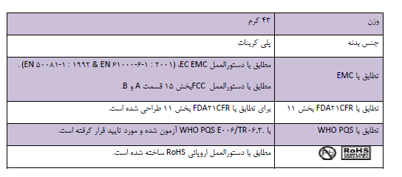

Slide 18
رسم نمودار پوشش واکسیناسیون
یکی از ابزارهای مهم ارزشیابی برنامه واکسیناسیون در طول سال است که به صورت ماهیانه تکمیل می گردد.
راهی برای کنترل برنامه واکسیناسیون در حین اجرا و در طول سال می باشد. و هرگونه انحراف از مسیر اصلی را شناسایی و می توان بلافاصله جهت رفع عوامل موثر بر آنها اقدام نمود .
آمار وارد شده در این فرم مربوط به جمعیت تحت پوشش آن مرکز می باشد نه کل افراد واکسینه شده.

Slide 19
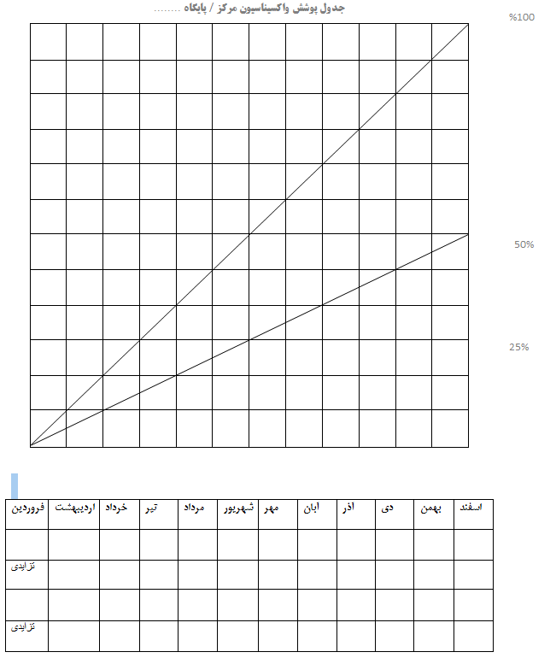
جمعیت زیر یکسال تحت پوشش (بدون جمعیت مهمان) /12= جمعیت مورد انتظار ماهانه
مثال:
جمعیت متولدین سال قبل : 156کودک
156/12:13
156
143
130
117
104
91
78
65
52
39
26
13
0
ماههای سال به ترتیب
فروردین
اردیبهشت
خرداد
تیر
مرداد
شهریور
مهر
آبان
آذر
دی
بهمن
اسفند
تعداد افراد واکسینه شده در هر ماه
10
15
17
16
10
11
14
12
15
15
14
9
جمع تعدادافراد واکسینه شده در هر ماه با ماههای قبل= جمع تزایدی
25
42
58
68
79
93
105
120
129
144
158
13 15 10 12 12 10 13 11 14 11 12 11
144 131 116 106 94 82 72 59 48 34 23

Slide 20
پس از رسم واكسن ها بر حسب عدد تزايدی روی نمودار مربوطه، نتايج بايستی تحليل گردد:
مقايسه خط تزايدی با خط هدف سالانه:
خط پوشش منطبق بر خط هدف يا بالای آن باشد ← خوب بودن پيشرفت برنامه ايمن سازی در مورد آن واكسن
خط تزايدی پايين خط هدف ولی نزديك به آن ← بد نبودن پيشرفت برنامه ايمن سازی
خط تزايدی كل خيلی پايين تر از خط هدف ← نشانه وجود مسائل جدی در برنامه ايمن سازی

